Slide 1

Detaljplan för del av Björkö 3:154 m.fl. – Vitsippevägen
Planförslag samråd
Samrådsmöte 2025-06-10

Slide 2
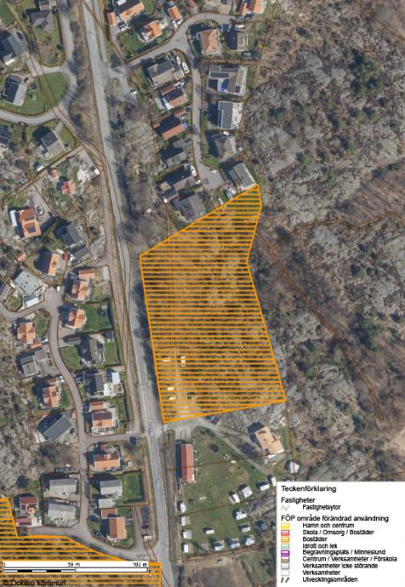
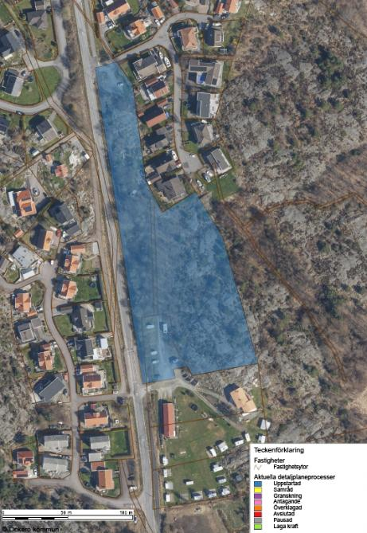

Aktuellt planområde är utpekat som utvecklingsområde för bostäder i fördjupad översiktsplan för Björkö (FÖP Björkö). Kommunstyrelsen fattade beslut om planstart i februari 2024.
Planområdet är något minskat i öster och utökat norrut i förhållande till föreslaget utvecklingsområde B2 Vitsippevägen i FÖP Björkö. Syftet med utökningen är att möjliggöra ytterligare yta för bostadsändamål.
Avsikten med detaljplanen är att pröva markens lämplighet för nya bostäder. Målet är dels att öka utbudet och variationen av bostäder inom kommunen och dels att skapa förutsättningar för bostadsutveckling i ett kollektivtrafiknära läge.
Rekommendationer i FÖP Björkö ligger till grund för hur planförslaget är utformat.
Utvecklingsområde B2, FÖP Björkö.
Planområde i aktuellt planförslag.
Bakgrund
Detaljplan för del av Björkö 3:154 m.fl. – Vitsippevägen / Samrådsförslag

Slide 3
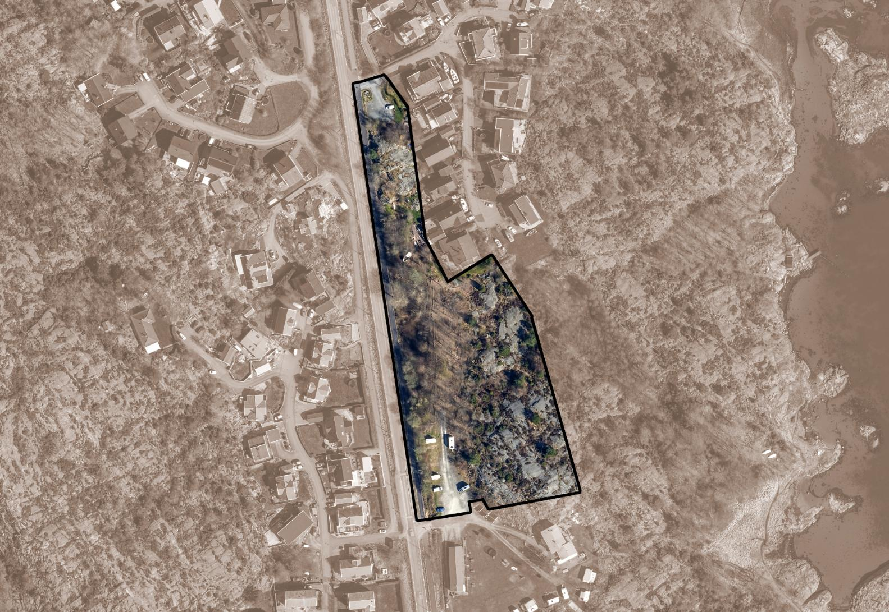
Detaljplanen syftar till att möjliggöra för bostadsbebyggelse i form av flerbostadshus med ca 30-40 lägenheter. Förslaget möjliggör också en byggrätt för enbostadshus, alternativt komplementbyggnad till flerbostadshus eller utökad boendeparkering för flerbostadshus i den norra delen av planområdet.
I detaljplanens syfte ingår det vidare att värna om befintlig topografi och utveckla befintliga gröna värden i östra och norra delen av planområdet. Dessa områden planläggs som allmän plats natur för att säkerställa bevarandet av platsens naturvärden och en fortsatt tillgänglighet för allmänheten.
Syfte
Detaljplan för del av Björkö 3:154 m.fl. – Vitsippevägen / Samrådsförslag

Slide 4
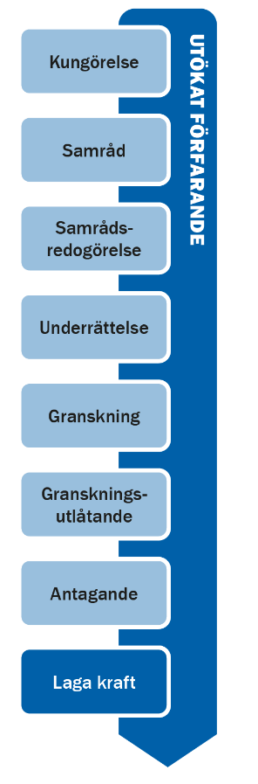
Planarbetet bedrivs med utökat förfarande i enlighet med 5 kap. Plan- och bygglagen 2010:900.
Planförslaget är förenligt med kommunens översiktsplan och i huvudsak förenligt med FÖP Björkö.
Genomförandet av detaljplanen bedöms inte medföra betydande miljöpåverkan.
Laga kraftvunnen detaljplan ersätter byggnadsplan från 1983 inom föreslaget planområde.
Genomförandetiden för laga kraftvunnen detaljplan är 5 år. Innan genomförandetiden börjar löpa får bygglov för åtgärder enligt planen inte ges.
Framtagna utredningar inför samråd:
- Bergteknisk utredning
- Geoteknisk utredning
- Naturvärdesinventering
- Häckfågelinventering
- Trafikbullerutredning
- VA/dagvatten/skyfallsutredning
Q2, 2025
Q4, 2025
Q1-Q2, 2026
Q1-Q2, 2026
Preliminär tidplan för detaljplanen
Detaljplanen
Detaljplan för del av Björkö 3:154 m.fl. – Vitsippevägen / Samrådsförslag

Slide 5
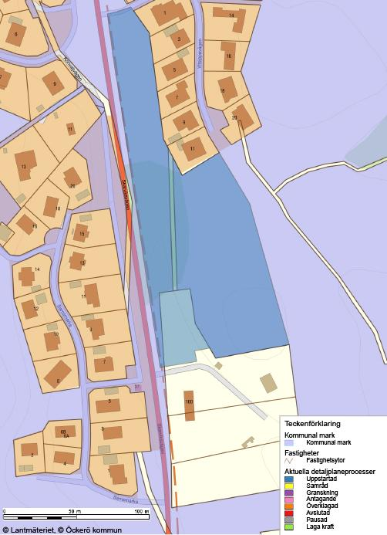
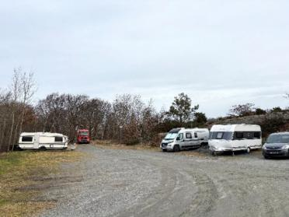
Huvuddelen av planområdet utgörs av kommunal mark inom fastigheten Björkö 3:154. I planområdet ingår också samfälligheten Björkö S:20 och fastigheten Björkö 3:95 som tillhör campingverksamheten söder om planområdet.
Samfälligheten Björkö S:20 ligger inom planområdet och behöver lösas in om planen ska kunna genomföras i enlighet med gällande förslag. Avsikten är att detta sker genom överenskommelse.
En del av fastigheten Björkö 3:95 behöver tas i anspråk. Ytan används idag för parkering. Dialog pågår mellan kommunen och den privata fastighetsägaren om kompensation för förlorad mark och minskat antal parkeringsplatser.
S:20
3:154
3:95
Berörda fastigheter
Detaljplan för del av Björkö 3:154 m.fl. – Vitsippevägen / Samrådsförslag

Slide 6
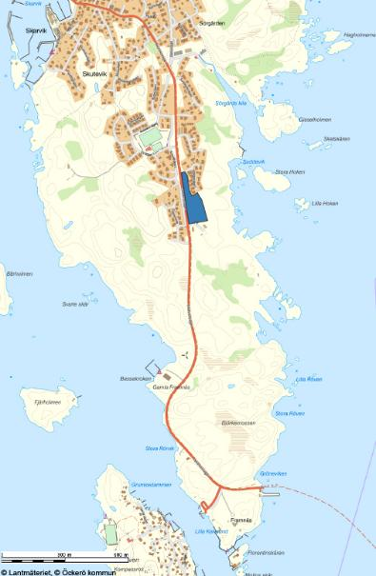
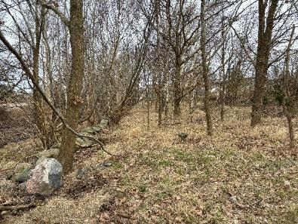
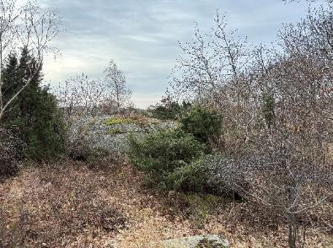
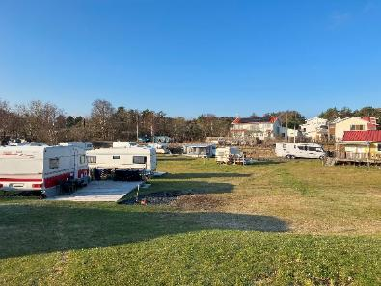
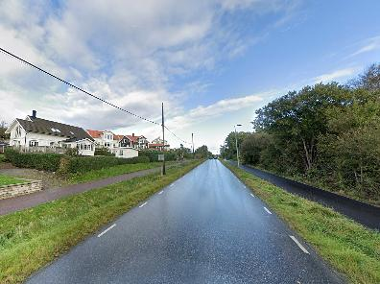
Planområdet är ca 13 700 kvm och beläget vid Skarviksvägen i den sydöstra delen av Björkö tätort.
Området är i huvudsak oexploaterat, med undantag för en befintlig asfalterad parkeringsyta i den norra delen och en grusad parkeringsyta i den södra delen.
Den centrala delen av planområdet är dominerat av skog och buskmark medan östra delen består av hällmark. Hällmarken fortsätter även österut mot havet.
Planområdet ligger i direkt anslutning till befintlig GC-bana och befintlig hållplats för kollektivtrafik.
Väster, nordost och norr om planområdet finns befintlig bostadsbebyggelse i form av villor i en till två våningar. Villabebyggelsen västerut är högre belägen och ansluter i sin tur till en bergshöjd.
Söder om planområdet finns en campingverksamhet med ett fåtal byggnader i en till två våningar samt öppna gräsbevuxna ytor.
Planområdet med omgivning
Detaljplan för del av Björkö 3:154 m.fl. – Vitsippevägen / Samrådsförslag

Slide 7
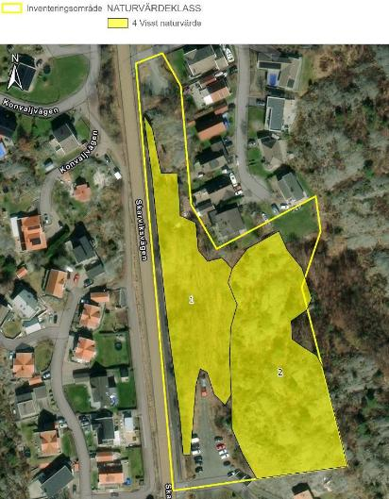
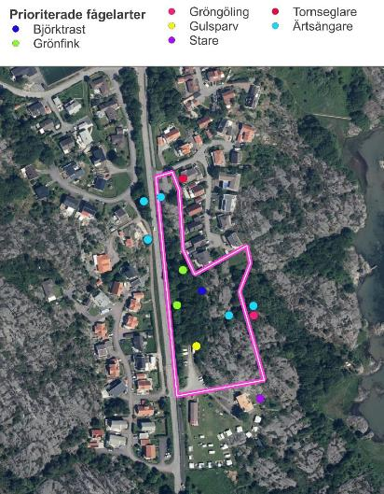
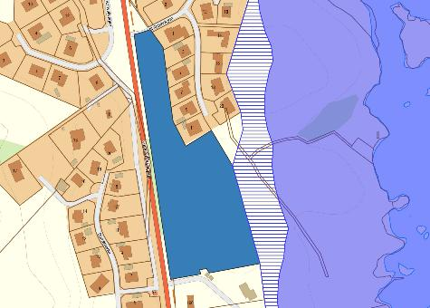
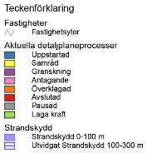
Det finns ingen skyddad natur inom planområdet. Majoriteten av identifierade ekosystemtjänster samt sociala och socioekonomiska värden finns i den östra delen av planområdet.
Två naturvärdesbiotoper med visst naturvärde (naturvärdesklass 4) har identifierats.
Byggnation medför att merparten av befintliga träd och buskar i centrala/västra delen av planområdet försvinner (A). Merparten av hällmarkerna i den östra och norra delen bevaras (B).
Inga värdearter har noterats (art med särskild betydelse för biologisk mångfald). Inga skyddade eller rödlistade arter har observerats.
6 prioriterade fågelarter har observerats men häckning har inte kunnat säkerställas. Artspecifika anpassningar eller skyddsåtgärder bedöms inte behövas då det finns fler lövskogsmiljöer av samma karaktär på Björkö.
Planområdet omfattas inte av strandskydd.
Naturvärdesklasser:
1 = högst naturvärde
2 = högt naturvärde
3 = påtagligt naturvärde
4 = visst naturvärde
A
B
Naturvärden
Detaljplan för del av Björkö 3:154 m.fl. – Vitsippevägen / Samrådsförslag

Slide 8
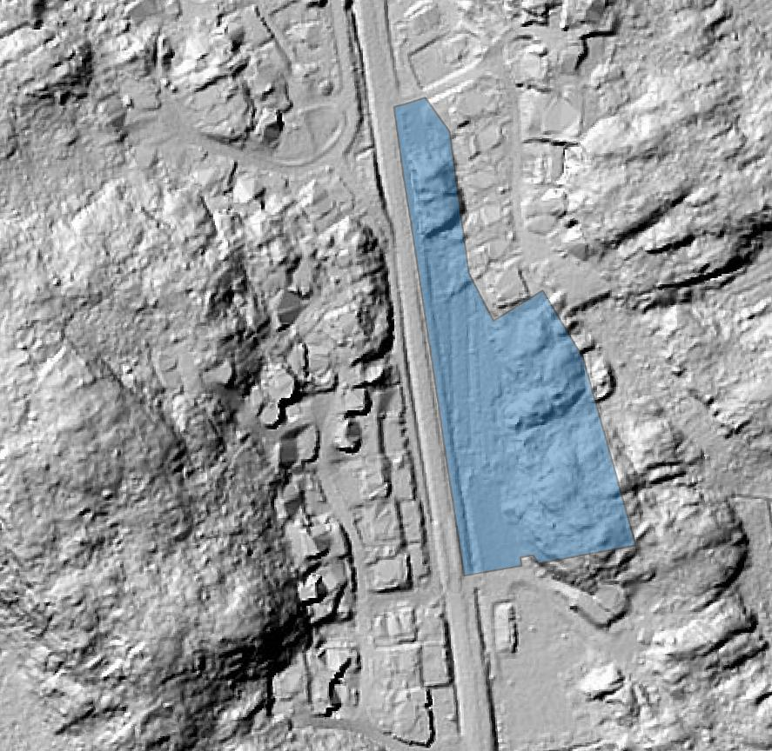
Berg i dagen förekommer främst inom områdets östra delar men även lokalt i områdets norra delar. Samtliga befintliga bergspartier bedöms vara stabila i dagsläget.
Höjdskillnaderna inom planområdet är ca 9 meter. Såväl högsta som lägsta punkten ligger i södra delen. Centralt i planområdet är höjdskillnaden drygt 1 meter.
Högsta punkten på bergshöjden västerut är ca 22 meter högre än högsta punkten inom planområdet. Österut är höjderna i nivå med högsta punkten inom planområdet.
Totalstabiliteten i marken inom planområdet bedöms vara tillfredställande för befintliga förhållanden, men hållfastheten är generellt låg genom områdets jordprofil.
Schakt och fyllning inom området bör undvikas i möjligaste mån. Planbestämmelser om grundläggning, maximal belastning och begränsad sänkning av marknivån i syfte att uppnå tillfredsställande stabilitet vid förändrad markanvändning.
+6
+13
+5,7
+35
+4,7
+13
+4,5
Topografi, berg- och geoteknik
Detaljplan för del av Björkö 3:154 m.fl. – Vitsippevägen / Samrådsförslag

Slide 9
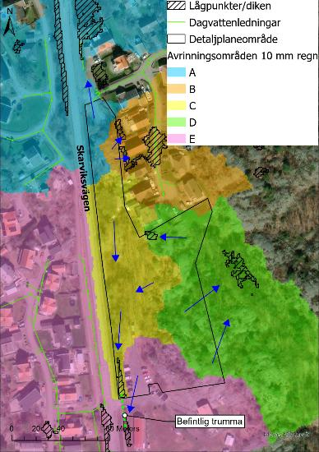
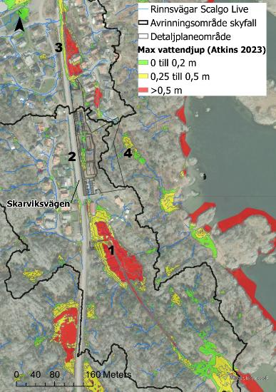
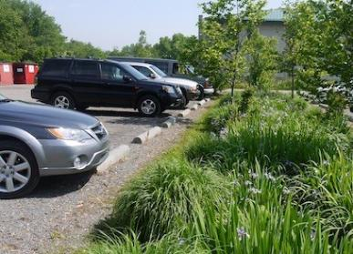
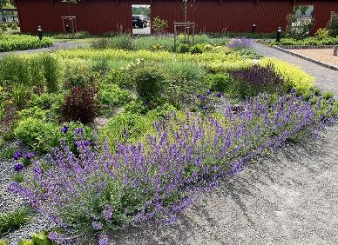
Majoriteten av planområdet har avrinning söderut mot ett större översvämningsområde söder om befintligt campingområde (1).
Dagvatten behöver fördröjas inom planområdet för att inte förvärra situationen nedströms.
Huvudsaklig fördröjning föreslås ske i öppna diken längs med Skarviksvägen. Öppna diken kan även ta emot och fördröja skyfallsflöden då de tillåter fri inströmning.
Ytterligare fördröjning sker genom infiltrationsytor inom kvartersmark. Ytorna möjliggörs bland annat genom begränsningar av exploateringsgraden.
Plankartan innehåller även bestämmelser om markens genomsläpplighetsgrad (reglering av hårdgjorda ytor).
Endast dagvatten från parkering- och infartsytor behöver renas. Föreslagen lösning för rening av dagvatten från dessa ytor är växtfilterbäddar.
1
Dagvatten och skyfall
Detaljplan för del av Björkö 3:154 m.fl. – Vitsippevägen / Samrådsförslag

Slide 10
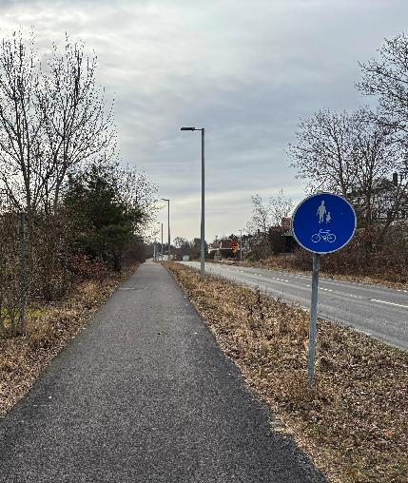
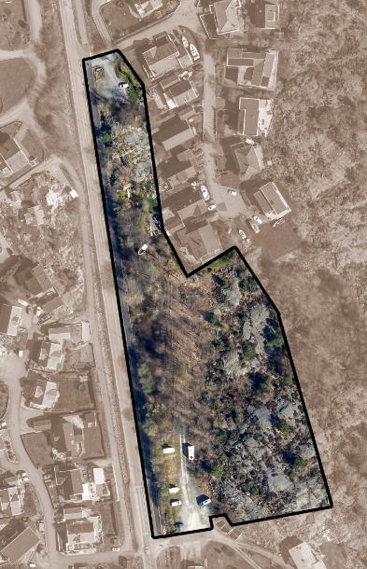



Planförslaget uppskattas innebära ett tillskott av biltrafik till närområdet motsvarande en ökning med ca 2%.
Skyltad hastighet i höjd med planområdet är 30 km/h.
Bullerutredning visar att riktvärden för buller inte riskerar att överskridas oavsett hur byggnader eller uteplatser placeras eller orienteras.
Övriga åtgärder avseende omgivningsbuller bedöms inte vara nödvändiga.
In- och utfart till centrala delar av planområdet behöver anordnas från Skarviksvägen och via befintlig GC-väg.
I övrigt sker ingen utbyggnad av gatunätet.
Boendeparkering anordnas inom kvartersmark.
Parkering i söder ska fortsatt användas av befintlig campingverksamhet.
För flerbostadshus föreslås parkeringstalet vara 0,7 bilplatser och 1,8 cykelplatser per lägenhet. Baserat på 40 lägenheter innebär det ett parkeringsbehov på 28 bilplatser och 72 cykelplatser för tillkommande bostäder.
= 72
= 28
Trafik och parkering
Detaljplan för del av Björkö 3:154 m.fl. – Vitsippevägen / Samrådsförslag

Slide 11
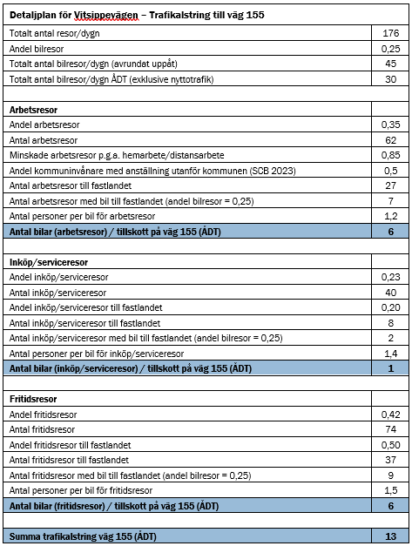
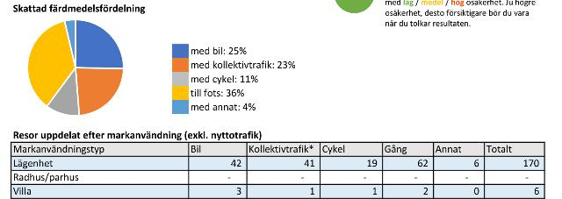
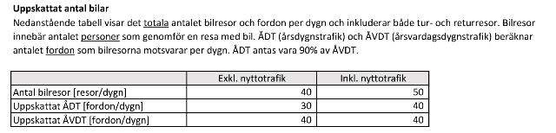
Trafikverkets trafikalstringsverktyg har använts för att uppskatta planförslagets trafik. Verktyget tar hänsyn till olika parametrar, bl.a. platsens lokalisering, förutsättningar för cykel och kollektivtrafik samt hur kommunen arbetar med mobilitetsfrågor. Även typ av resa och antal personer per fordon vägs in.
Resultatet blir ett medelvärde (årsdygnstrafik eller ÅDT) som visar uppskattat antal fordon/dygn för olika typer av resor.
Planförslaget uppskattas kunna generera 30 fordon (bilar)/dygn.
Justeringar av värdet har gjorts utifrån statistik kring hur många som arbetar utanför kommunen samt utifrån antaganden om kombinationsresor och möjlighet till distansarbete.
Planförslagets tillskott av biltrafik till väg 155 uppskattas vara totalt 13 fordon/dygn. Av dessa utgör 6 fordon/dygn arbetsresor.
Arbetsresor/pendlingsresor är den typ av resa som i första hand bidrar till belastningen på väg 155 under högtrafik.
Väg 155
Detaljplan för del av Björkö 3:154 m.fl. – Vitsippevägen / Samrådsförslag

Slide 12

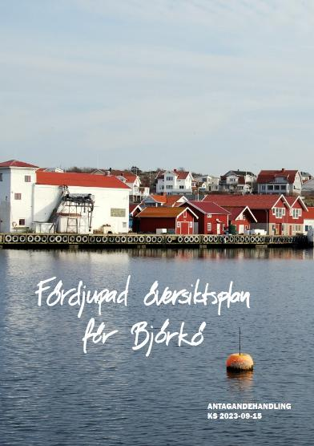
Anpassning till landskap och omgivning utgår bland annat från framtagen landskapsanalys i FÖP Björkö. Planområdet ingår inte bland analysens tre fokusområden. Planförslaget förhåller sig istället till generella beskrivningar och allmänna rekommendationer i analysen.
Naturmark och berghällar inom området bevaras.
Tillkommande bebyggelse följer befintlig topografi och placeras nedanför berghällarna där marknivån är lägre.
Exploatering sker inom existerande tätort. Befintlig bebyggelsestruktur i området utvecklas och kompletteras. Nya byggrätter anpassas i möjligaste mån för att minimera omgivningspåverkan.
Inom nya kvarter för flerbostadshus lämnas utrymme för öppna gårdar och gångvägar, med släpp mellan huskropparna.
Tillkommande bebyggelse hämtar inspiration från befintlig bebyggelses karaktär, bland annat gällande takform och begränsning av takkupor.
Anpassning
Detaljplan för del av Björkö 3:154 m.fl. – Vitsippevägen / Samrådsförslag

Slide 13
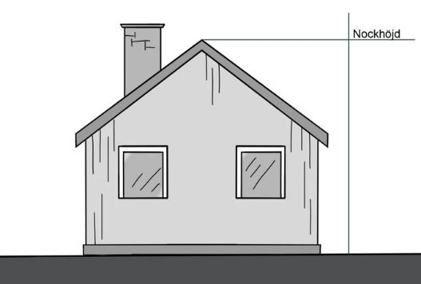
Nollplan
Refererar i detaljplanesammanhang till ett höjdmärke som fungerar som utgångspunkt för att mäta höjder på landskap, byggnader och andra konstruktioner.
Plushöjder på detaljplanens grundkarta utgår från ett nollplan som relaterar till medelhavsnivån. Detta gäller även för inmätta nockhöjder på befintlig bebyggelse.
+20
+10
0
Nockhöjd
Avser yttertakets/takkonstruktionens högsta punkt på en byggnad.
Kan anges/mätas i förhållande till nollplanet eller i förhållande till medelmarknivån invid byggnaden.
Begrepp kring höjder
Detaljplan för del av Björkö 3:154 m.fl. – Vitsippevägen / Samrådsförslag

Slide 14
Höjd på tillkommande bebyggelse i förslaget regleras genom nockhöjd för byggnad och inte i förhållande till nollplanet.
Bebyggelsehöjden följer därmed varierande marknivåer inom området.
Samtliga byggnader får en likvärdig maximal höjd oavsett om marken höjs olika mycket inom området.
Nockhöjd för byggnad
Nockhöjd i förhållande till nollplanet
Höjder
Detaljplan för del av Björkö 3:154 m.fl. – Vitsippevägen / Samrådsförslag

Slide 15
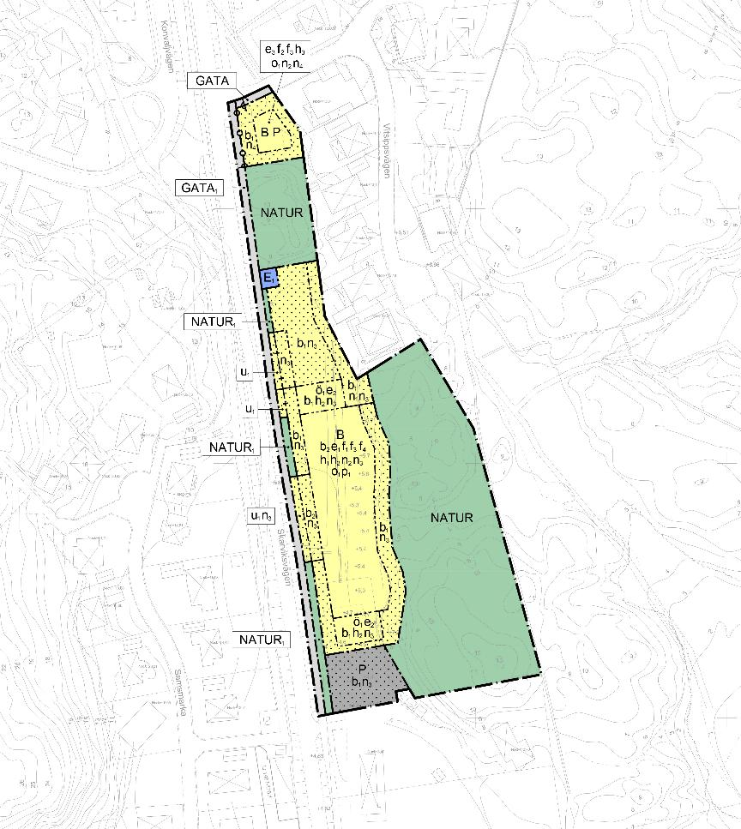
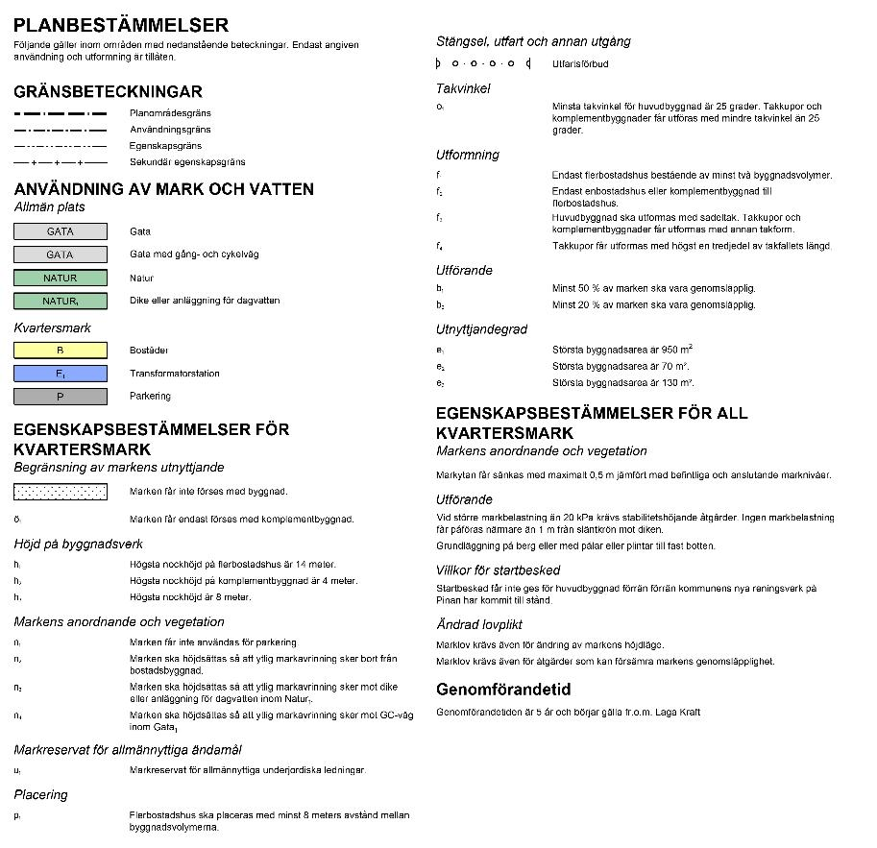
Plankartan
Detaljplan för del av Björkö 3:154 m.fl. – Vitsippevägen / Samrådsförslag

Slide 16
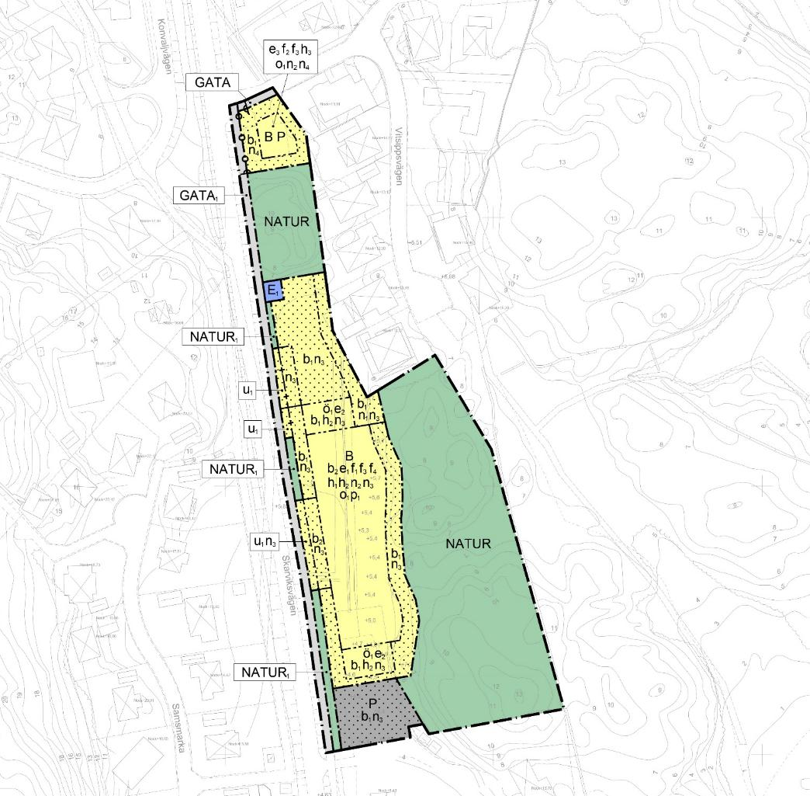
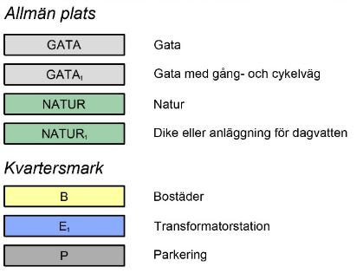
Allmän platsmark inom detaljplanen: ca 7 550 m²
(ca 55% av planområdet)
Områden med naturmark i norr och öster.
Område för gata i norr.
Område för gata med gång- och cykelväg i väster.
Områden för dike eller jämförlig anläggning för dagvatten i väster.
Huvudmannaskapet för allmän plats är kommunalt.
Kvartersmark inom detaljplanen: ca 6 150 m²
(ca 45% av planområdet)
Område för enbostadshus, bostadskomplement till flerbostadshus eller utökad boendeparkering i norr.
Område för flerbostadshus med tillhörande ytor för parkering och komplementbyggnader centralt.
Område för transformatorstation i anslutning till boendeparkering centralt.
Område för parkering i söder.
Användningsområden
Detaljplan för del av Björkö 3:154 m.fl. – Vitsippevägen / Samrådsförslag

Slide 17
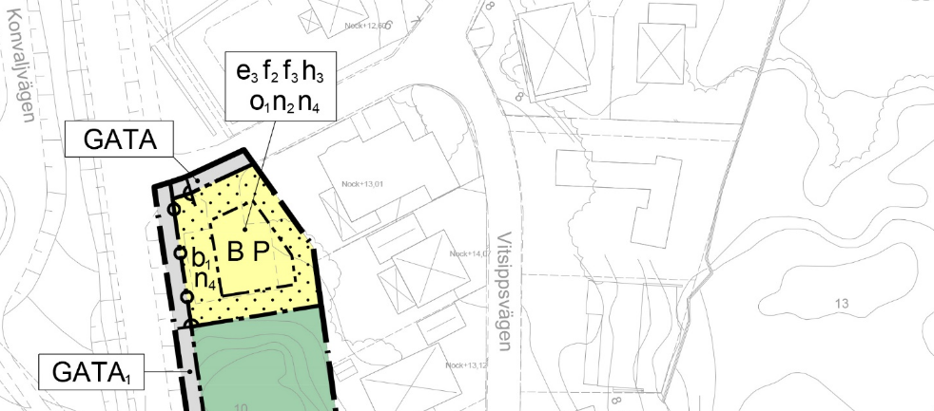


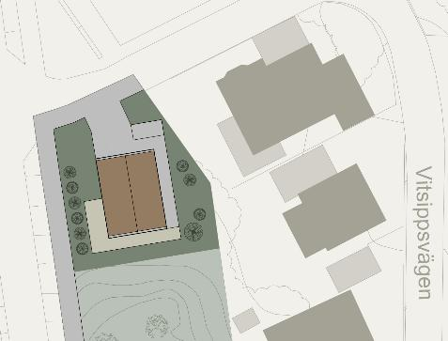
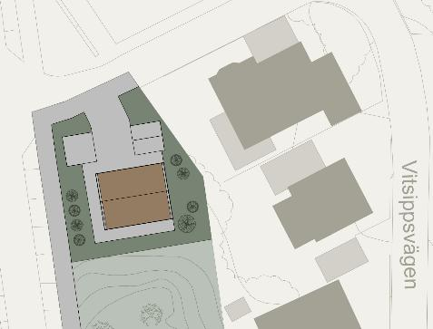
Byggrätt i norr
Kan bebyggas med enbostadshus (villa) eller komplement till flerbostadshus, alternativt nyttjas till utökad boendeparkering för flerbostadshus.
Komplement till flerbostadshus kan bestå av gemensamhetsutrymmen som t.ex. samlingslokal, lokal för co-working eller liknande.
Byggbar yta är ca 180 m². Maximal byggnadsarea (yta som byggnaden tar upp på marken) är 130 m².
Huvudbyggnad ska utformas med sadeltak med minsta takvinkel på 25 grader.
Maximal nockhöjd på huvudbyggnad är 8 meter. Det motsvarar ca 14-14,5 meter över nollplanet vid en markhöjning på mindre än 1 meter inom området.
Inmätt nockhöjd på intilliggande bebyggelse vid Vitsippevägen varierar mellan ca 13-14 meter över nollplanet.
Exempel med enbostadshus/villa
Exempel med komplement till flerbostadshus
Byggrätt i norr
Detaljplan för del av Björkö 3:154 m.fl. – Vitsippevägen / Samrådsförslag

Slide 18
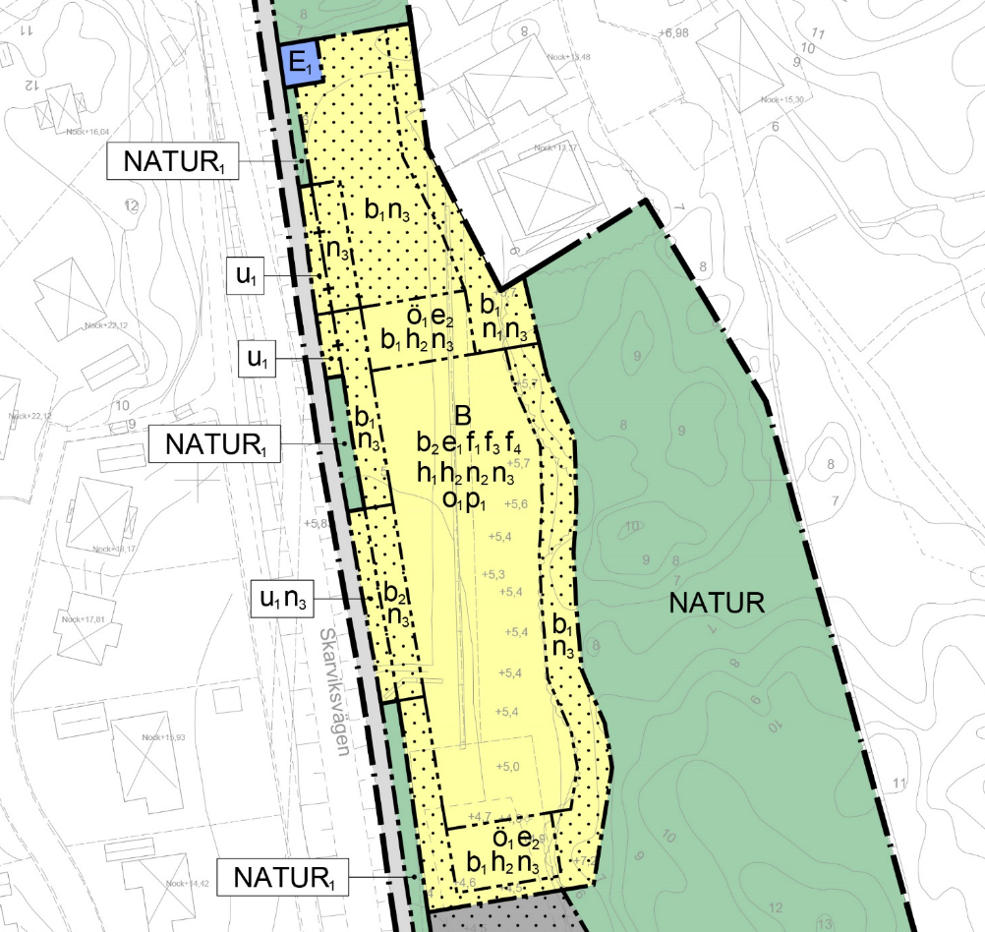
Byggrätter centralt
Kan bebyggas med flerbostadshus bestående av minst två byggnadsvolymer samt komplementbyggnader till flerbostadshus.
Byggbar yta för flerbostadshus är ca 1950 m².
Maximal byggnadsarea (yta som byggnaden tar upp på marken) inklusive komplementbyggnader är 950 m².
Ytterligare byggbar yta för komplementbyggnader (ö₁) är ca 2x200 m² = 400 m². Maximal byggnadsarea är
2x70 m² = 140 m². Kan nyttjas för cykelhus.
Huvudbyggnad ska utformas med sadeltak med minsta takvinkel på 25 grader. Begränsning av takkupor till högst en tredjedel av takfallets längd.
Maximal nockhöjd på komplementbyggnader är 4 meter. Maximal nockhöjd på huvudbyggnad är 14 meter. Det motsvarar ca 19,5-20,5 meter över nollplanet vid en markhöjning på ca 1 meter inom området.
Inmätt nockhöjd på bebyggelse väster om Skarviks-vägen varierar mellan ca 14-22 meter över nollplanet.
Byggrätter centralt
Detaljplan för del av Björkö 3:154 m.fl. – Vitsippevägen / Samrådsförslag

Slide 19
Byggrätter centralt
Bebyggelse medges inte framför befintlig bebyggelse vid Vitsippevägen.
Parkering medges inte närmast befintlig bebyggelse vid Vitsippevägen.
Bebyggelse medges
Parkering medges inte
Byggrätter centralt
Detaljplan för del av Björkö 3:154 m.fl. – Vitsippevägen / Samrådsförslag

Slide 20
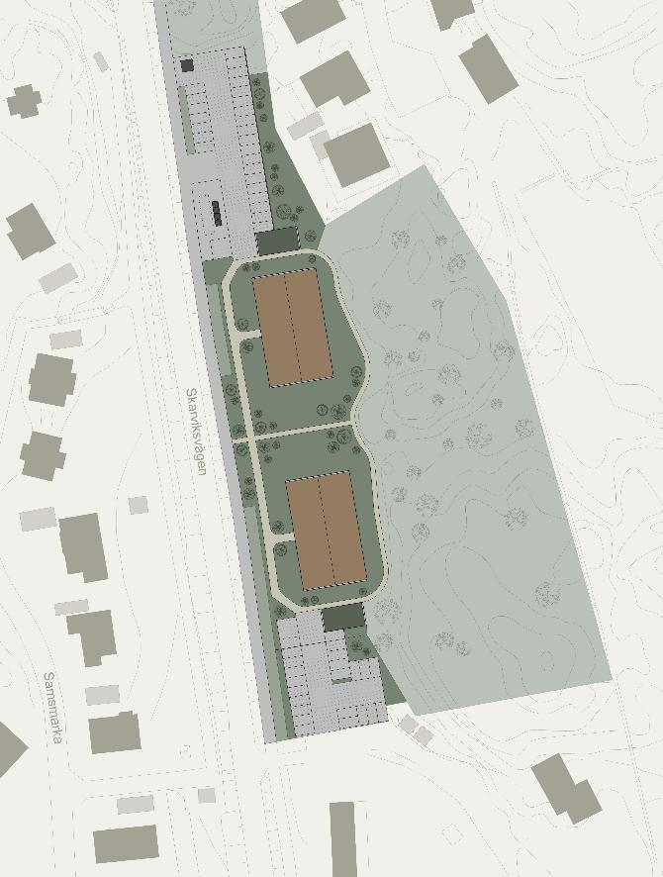
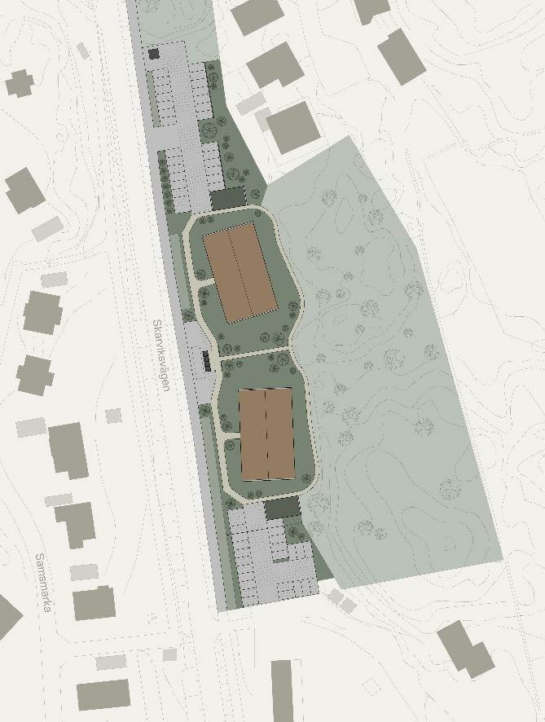
Byggrätter centralt
Boendeparkering + tillgänglig parkering
Cykelhus/förråd
Avfallshantering
Transformatorstation
Diken för dagvatten
Parkering för campingverksamhet (inte boendeparkering)
4
4
5
5
1
1
3
2
2
5
5
3
5
5
1
2
1
2
6
6
0
25
50 m
0
25
50 m
Illustration – två volymer
Detaljplan för del av Björkö 3:154 m.fl. – Vitsippevägen / Samrådsförslag

Slide 21
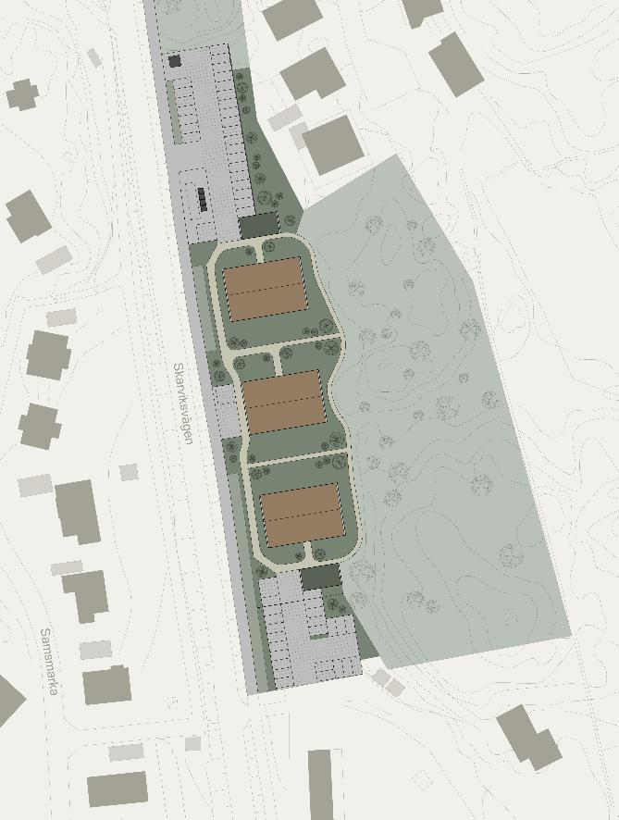
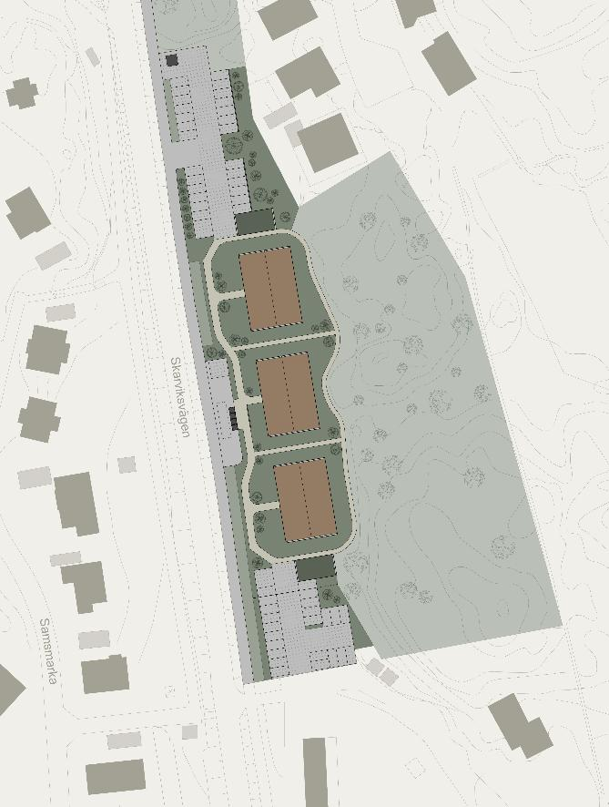
Byggrätter centralt
Boendeparkering + tillgänglig parkering
Cykelhus/förråd
Avfallshantering
Transformatorstation
Diken för dagvatten
Kompletterande tillgänglig parkering
Parkering för campingverksamhet (inte boendeparkering)
4
4
5
5
1
1
3
2
2
5
5
6
6
3
5
5
1
2
1
2
7
7
0
25
50 m
0
25
50 m
Illustration – tre volymer
Detaljplan för del av Björkö 3:154 m.fl. – Vitsippevägen / Samrådsförslag

Slide 22
Samråd
Samråd sker under tiden 5 juni – 1 juli 2025. Samrådsmöte sker 10 juni.
Planhandlingar och bilagor finns tillgängliga på kommunens hemsida (www.ockero.se), på kommunhuset och på Öckerö bibliotek.
Under samrådstiden har du möjlighet att framföra synpunkter på förslaget.
Synpunkterna ska vara skriftliga och tydligt rubricerade för att underlätta hantering och registrering.
Synpunkter kan lämnas via e-post eller vanlig post och ska vara kommunstyrelsen tillhanda senast 1 juli 2025.
Efter samråd
Efter samrådet upprättas en samrådsredogörelse där alla synpunkter som inkommit under samrådstiden sammanställs. Planhandlingarna revideras sedan eventuellt med utgångspunkt från inkomna yttranden, innan detaljplanen tas upp för beslut om granskning i kommunstyrelsen.
Samrådsyttrande
Detaljplan för del av
Björkö 3:154 m.fl. – Vitsippevägen
Diarienummer KS 2023/277
Öckerö kommun
Kommunstyrelsen / Avd. för
Strategisk samhällsutveckling
475 80 Öckerö
kommun@ockero.se
@
Vad händer nu?
Detaljplan för del av Björkö 3:154 m.fl. – Vitsippevägen / Samrådsförslag

Slide 23

Tack för uppmärksamheten

